Slide 1
Bezpečnostní technologie I Podstata algoritmu Diffie-Hellman Josef Kaderka
Operační program Vzdělávání pro konkurenceschopnost
Projekt: Vzdělávání pro bezpečnostní systém státu
(reg. č.: CZ.1.01/2.2.00/15.0070)

Slide 3
Autoři
Whitfield Diffie (1944), Martin Hellman (1945)
Publikace algoritmu v roce 1976
Zdroj: Wikipedia

Slide 4
Charakteristika D-H algoritmu
Nejedná se o šifrovací algoritmus
Umožňuje ustavení (distribuci, výměnu) šifrovacího klíče, který bude použit symetrickým šifrovacím algoritmem
Konvenční distribuce klíčů prostřednictvím médií (papírových, magnetických, optických aj.) představovala výrazný bezpečnostní a logistický problém
Komunikace probíhá typicky mezi dvěma partnery
lze zobecnit i na více partnerů
Komunikace nemusí být nijak chráněna

Slide 5
Znázornění algoritmu D-H

Slide 6
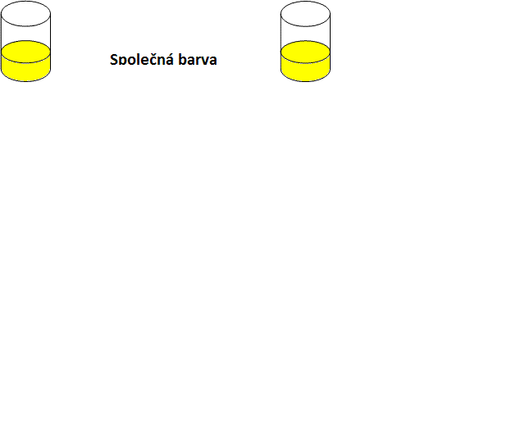
Znázornění algoritmu D-H
Alice
Bob

Slide 7
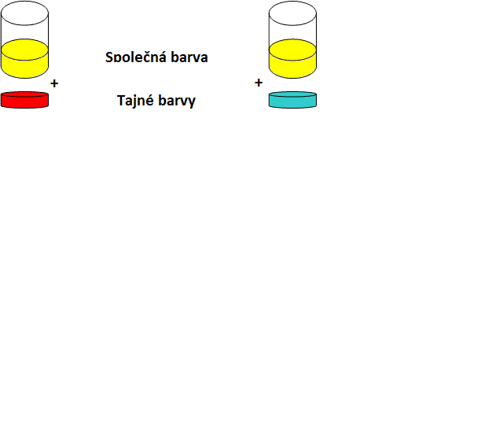
Znázornění algoritmu D-H
Alice
Bob

Slide 8
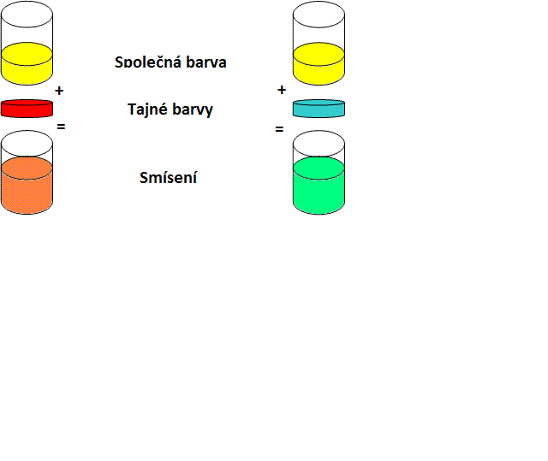
Znázornění algoritmu D-H
Alice
Bob
Předpoklad – barvy nelze separovat

Slide 9
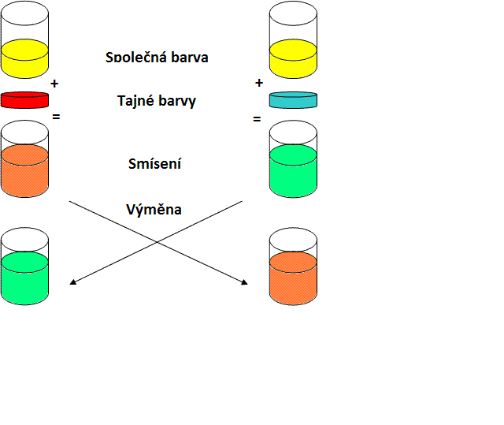
Znázornění algoritmu D-H
Alice
Bob

Slide 10
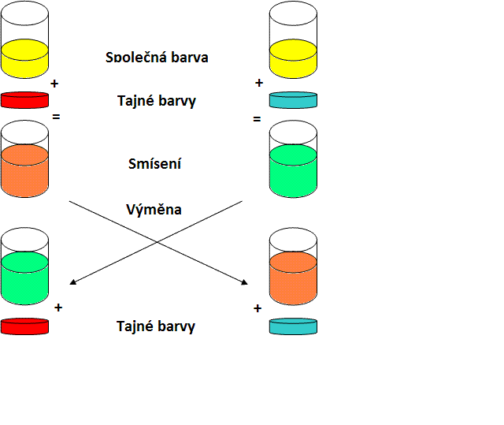
Znázornění algoritmu D-H
Alice
Bob

Slide 11
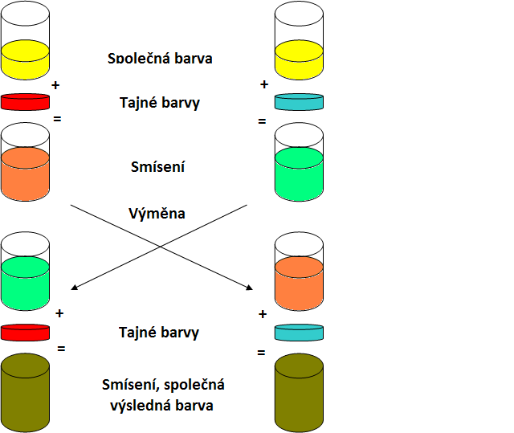
Znázornění algoritmu D-H
Alice
Bob

Slide 12
Algoritmus D-H formálněji
Řeší problém distribuce tajného klíče otevřeným kanálem
Využívá vhodné jednosměrné funkce
Snadný výpočet
Obtížný reverzní výpočet
Příklad - modulární aritmetika
n = g^{k} mod p (g < p – obecně známá prvočísla)

Slide 13
Algoritmus D-H prakticky
n=g^{k} (mod p) (dohoda: g=7, p=11)
Alice volí tajné A=k=3
Bob volí tajné B=k=6

Slide 14
Algoritmus D-H prakticky
n=g^{k} (mod p) (dohoda: g=7, p=11)
Alice volí tajné A=k=3
Alice vypočte α
α=7³ (mod 11) = 2
(7³ = 343)
Bob volí tajné B=k=6
Bob vypočte β
β=7⁶ (mod 11) = 4
(7⁶ = 117649)

Slide 15
Algoritmus D-H prakticky
n=g^{k} (mod p) (dohoda: g=7, p=11)
Alice volí tajné A=k=3
Alice vypočte α
α=7³ (mod 11) = 2
(7³ = 343)
Předá α Bobovi
Bob volí tajné B=k=6
Bob vypočte β
β=7⁶ (mod 11) = 4
(7⁶ = 117649)
Předá β Alici

Slide 16
Algoritmus D-H prakticky
n=g^{k} (mod p) (dohoda: g=7, p=11)
Alice volí tajné A=k=3
Alice vypočte α
α=7³ (mod 11) = 2
(7³ = 343)
Předá α Bobovi
n = β ^{A} (mod p) =
4 ³ (mod 11) = 9
Bob volí tajné B=k=6
Bob vypočte β
β=7⁶ (mod 11) = 4
(7⁶ = 117649)
Předá β Alici
n = α ^{B} (mod p) =
2 ⁶ (mod 11) = 9

Slide 17
Algoritmus D-H prakticky
n=g^{k} (mod p) (dohoda: g=7, p=11)
Alice volí tajné A=k=3
Alice vypočte α
α=7³ (mod 11) = 2
(7³ = 343)
Předá α Bobovi
n = β ^{A} (mod p) =
4 ³ (mod 11) = 9
Bob volí tajné B=k=6
Bob vypočte β
β=7⁶ (mod 11) = 4
(7⁶ = 117649)
Předá β Alici
n = α ^{B} (mod p) =
2 ⁶ (mod 11) = 9

Slide 18
Poznámky
Kryptografická síla spočívá v obtížnosti řešení Diffieho-Hellmanova problému
známe prvek g a hodnoty gª, g^{b}, jaká bude hodnota g^{ab} ?
V uvedené jednoduché formě náchylnost na útoky typu Man-in-the-Middle
Základ pro složitější řešení

